Slide 1
MSuC430V1_CPU
周工作总结
汇报人：赵越
Email：zhy910827@mail.nwpu.edu.cn
西北工业大学
2015年3月16日

Slide 2
Outline
1
文献综述
2
本周工作
3
存在的问题
4
下一步工作计划

Slide 3
文献综述
《Design of a Rad-Hard Library of Digital Cells for space applications》

Slide 4
文献综述
《Layout-Oriented Simulation of Non-Destructive》
《Schematic Protection Method from Influence of Total Ionization Dose Effects》
《A Radiation Hardened Static RAM for High-Energy Physics Experiments》

Slide 5
本周工作
工程工作
  星务管理软件结构； √
  功能需求； 需要协调
实验室工作
  重新设计DMR系统结构； √
  DMR系统整合； √
  数字PAD原理图； √

Slide 6
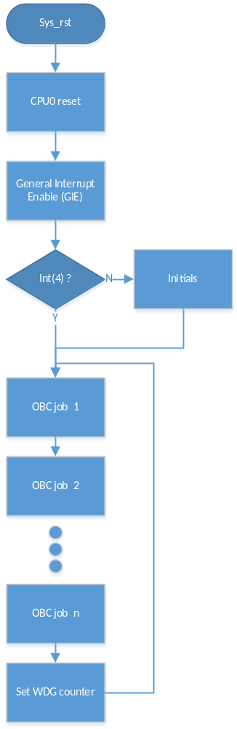
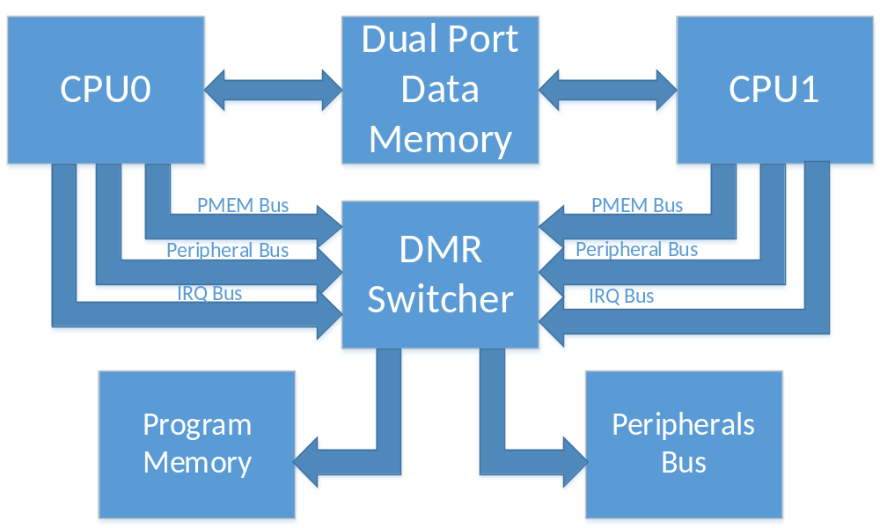
基于温备份的DMR系统结构
简单，易于实现
不需要修改现有结构
可进行任务粒度的回溯
可实现指令粒度热切换，但对编程有一定要求

Slide 7
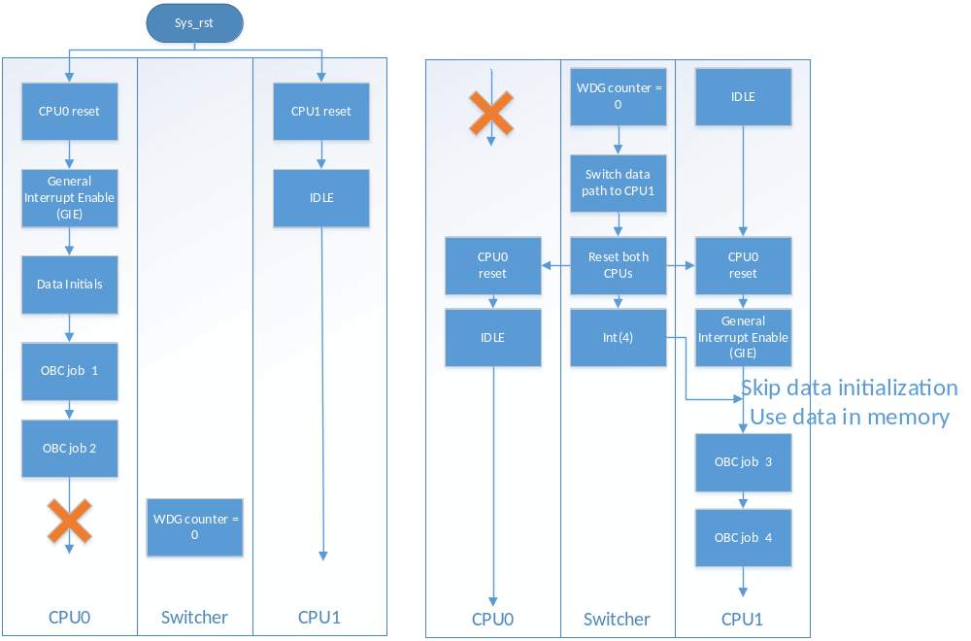
切换流程

Slide 8
存在的问题
数字PAD版图；

Slide 9
下一步工作计划
验证DMR结构；
数字PAD版图。

